Slide 1
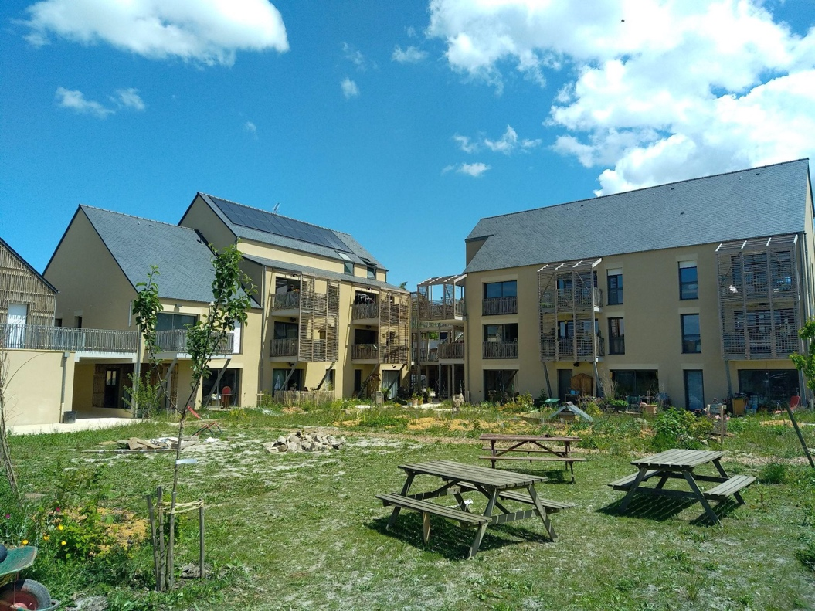
Projet d’habitat participatif
L’Ôôôberge

Slide 2
Ana Lucia Gonzalez
AMO - AMU
analucia.gonzalez@lepok.org
Irène Cerquetti et Michelle Delaunay HABITANTES
Qui sommes-nous ?

Slide 3
RÉSEAU DES ACCOMPAGNATEURS
MOUVEMENT HABITANTS
RÉSEAU DES COLLECTIVITÉS
AU NATIONAL
AU RÉGIONAL AU LOCAL
Un mouvement et des réseaux structurés sur le territoire

Slide 4
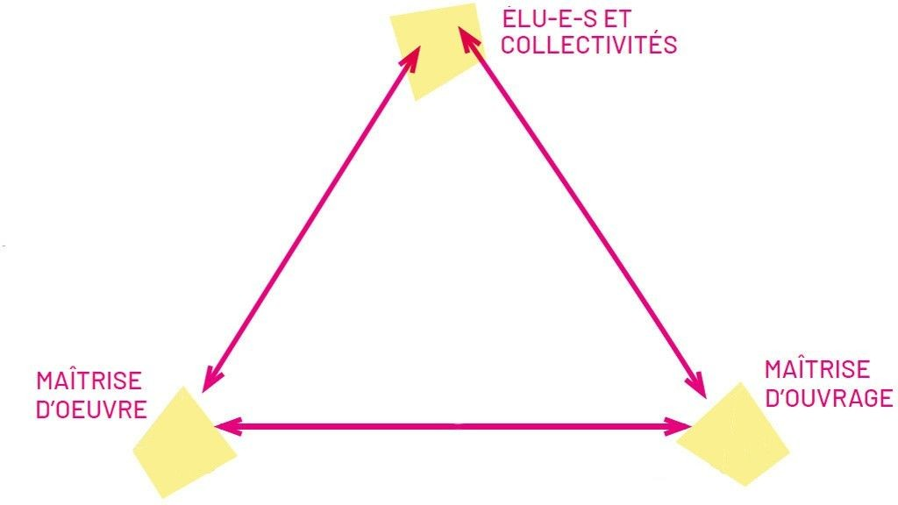
Projet immobilier classique
De qui parle-t-on ?

Slide 5
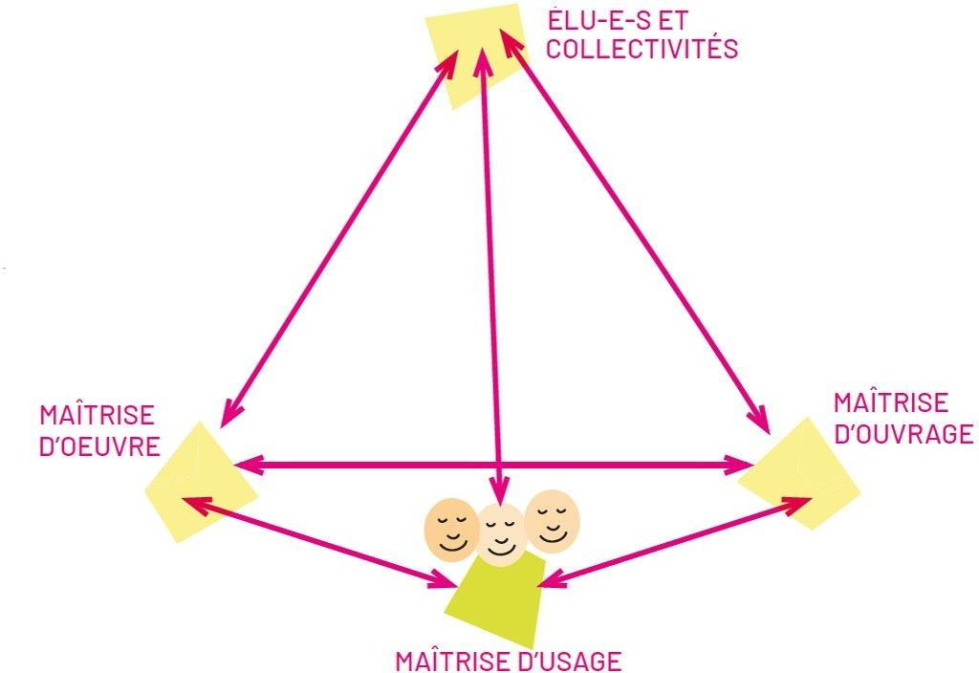
Projet d’habitat participatif
De qui parle-t-on ?

Slide 6
Projet d’habitat participatif L’Ôôôberge
Ville de Dol-de-Bretagne
Émeraude Habitation (Ofﬁce Public de l’Habitat)
Rhizome Solécité
Futur.e.s habitant.e.s
De qui parle-t-on ?

Slide 7
23 logements
Bordés par un ruisseau
8 en locatif social
13 en location-accession (PSLA)
2 en accession libre
+ nichoirs d’oiseaux et de chauves-souris !
Performance thermique
RT 2012 - 20%
R + 2 + combles maximum Terrasse ou balcon
Ascenseur et coursives
Trois bâtiments sur 4000 m2
un ancien resto
LE PROGRAMME

Slide 8
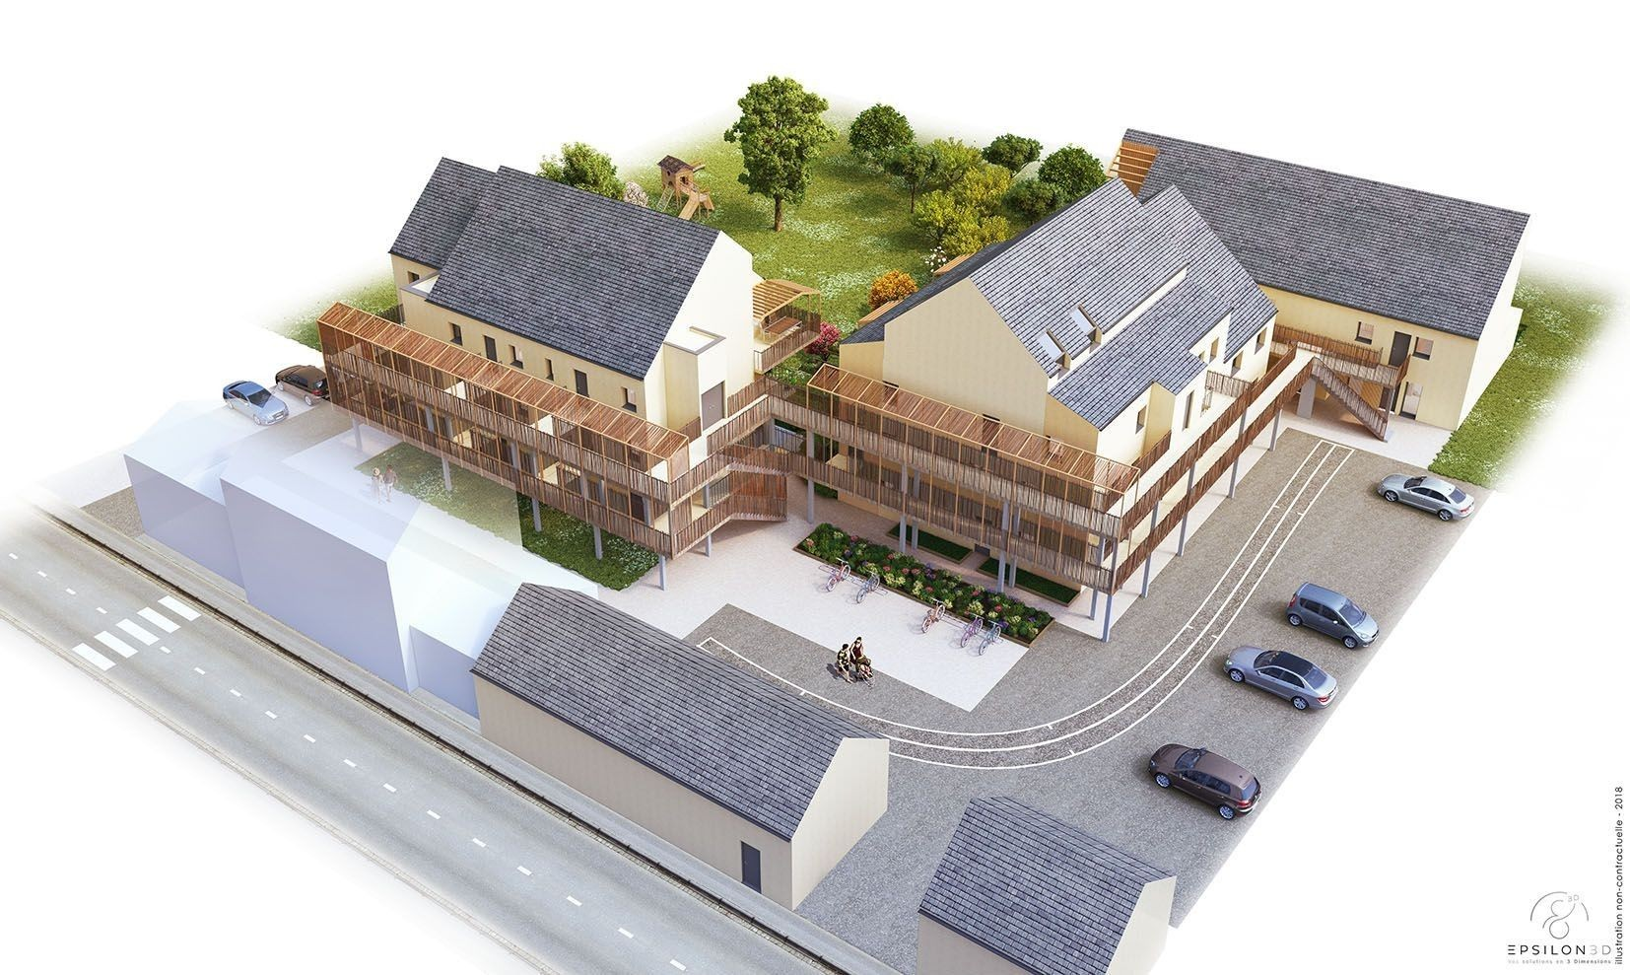

Slide 9
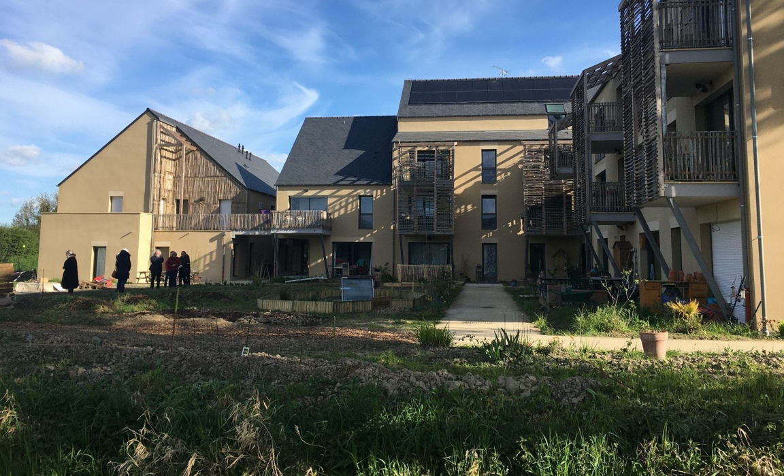
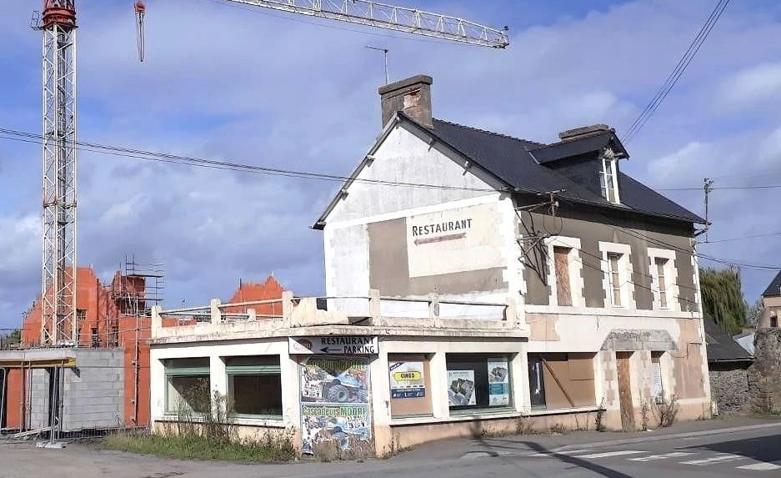
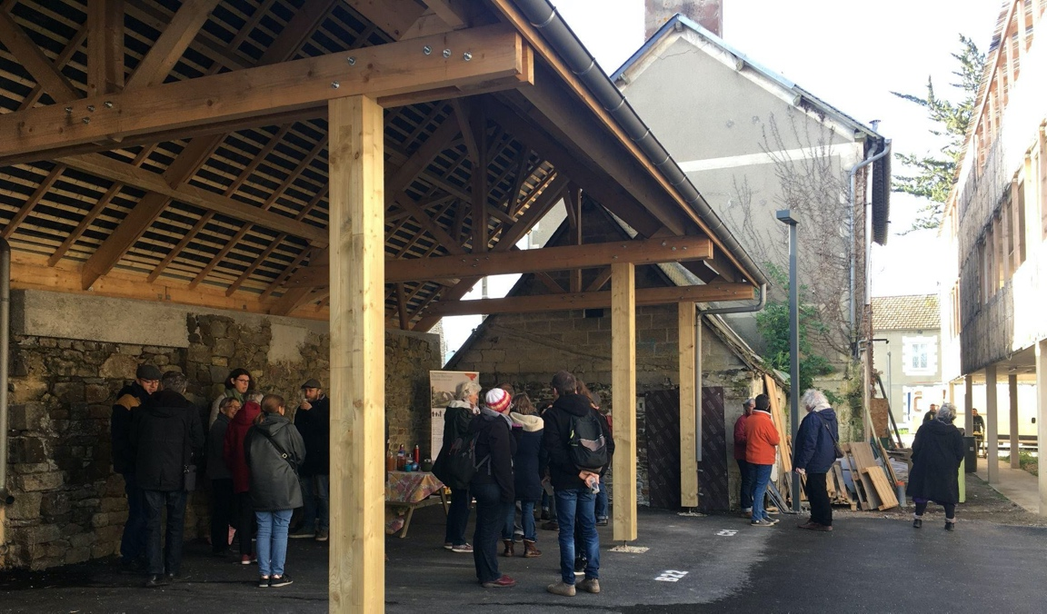
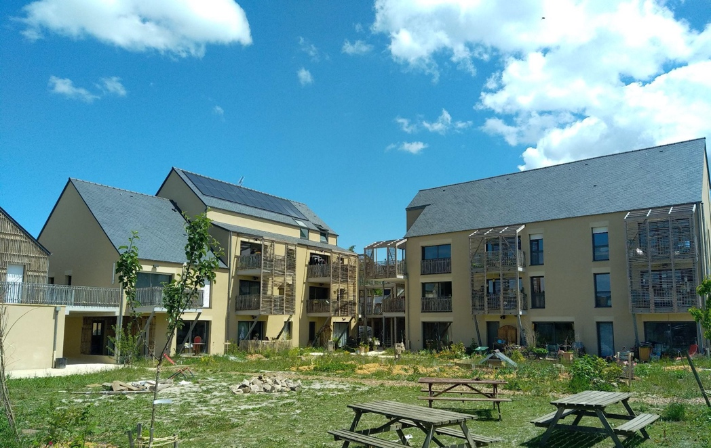
LES BÂTIMENTS

Slide 10
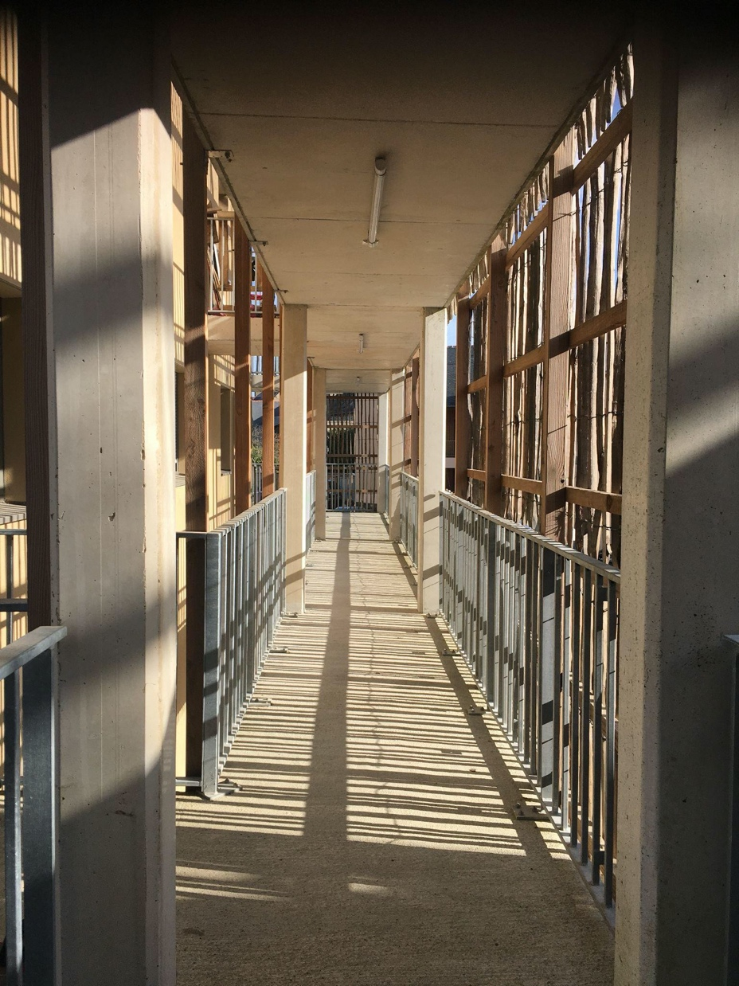
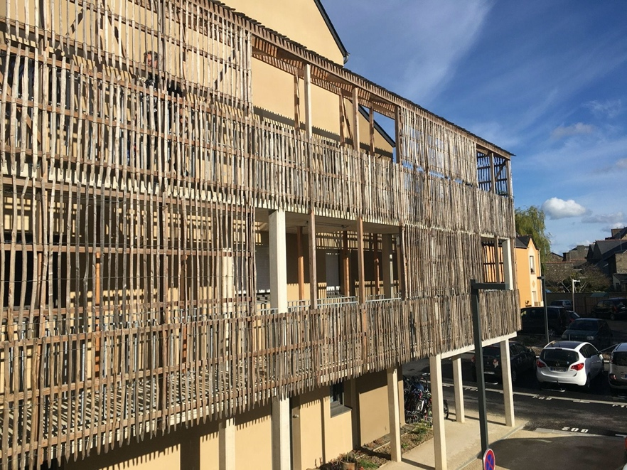
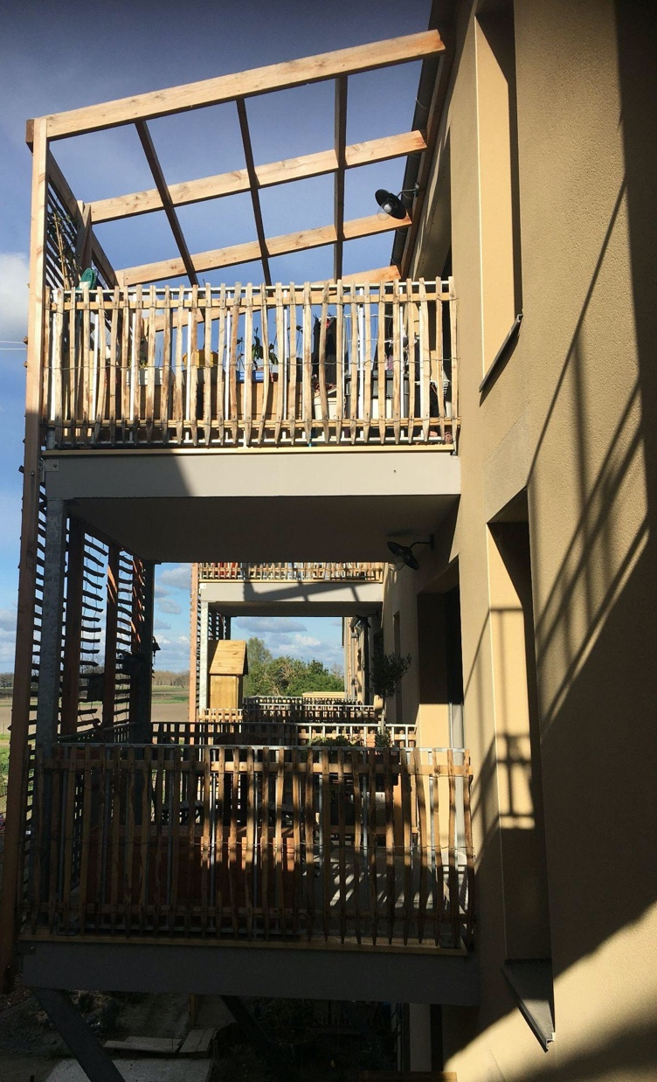
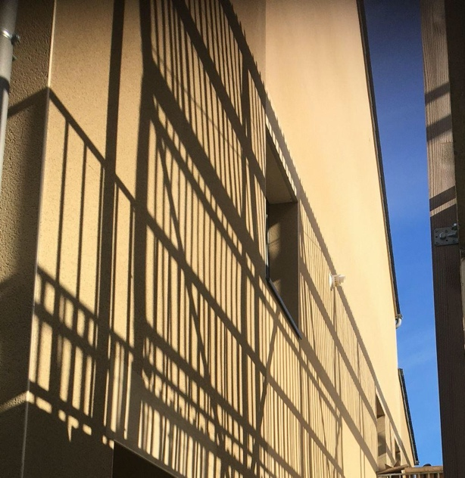
LES COURSIVES ET LES BALCONS

Slide 11
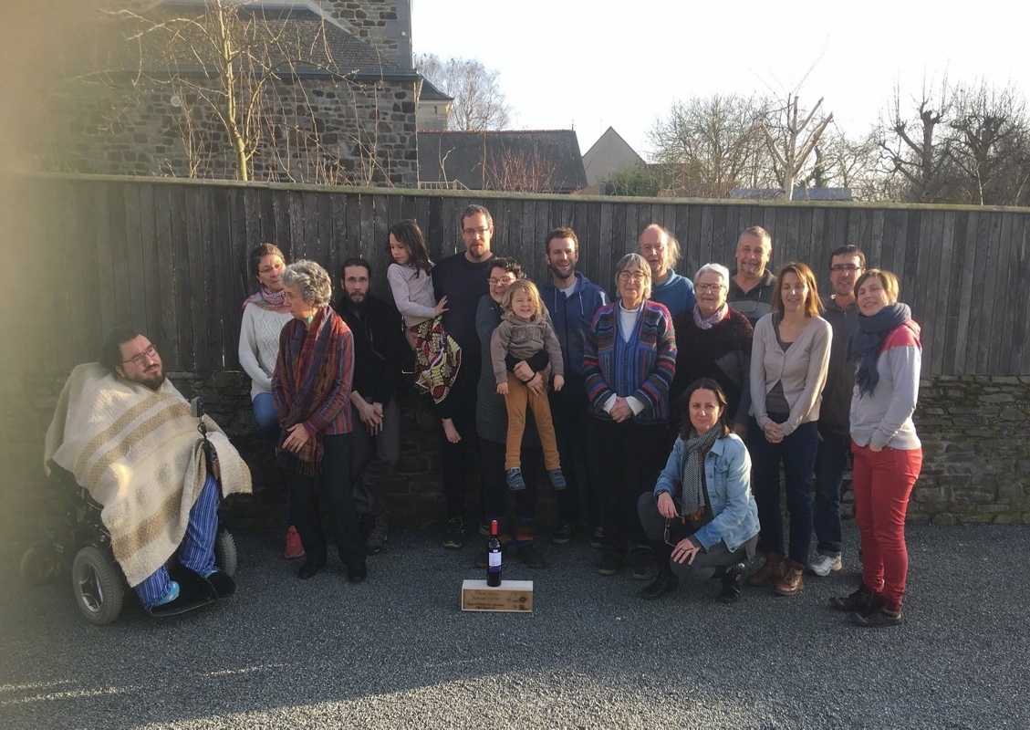
ET L’HUMAIN DANS TOUT CA ?

Slide 12
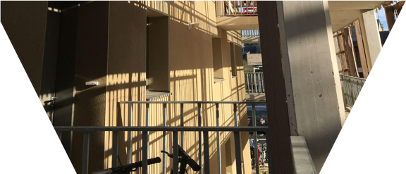
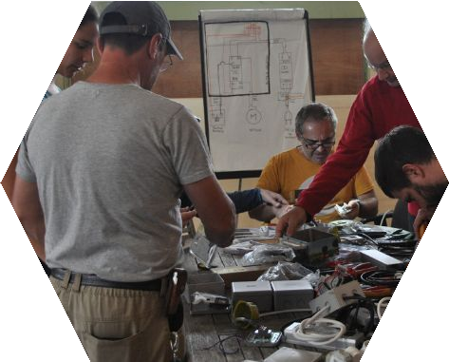
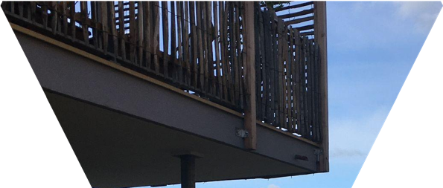
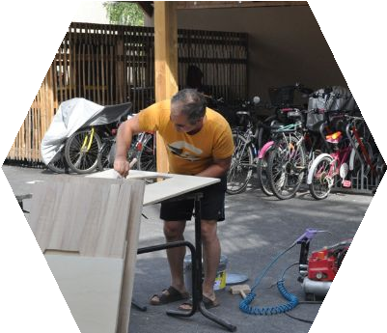
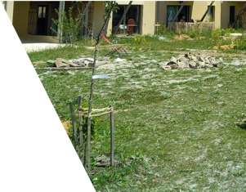
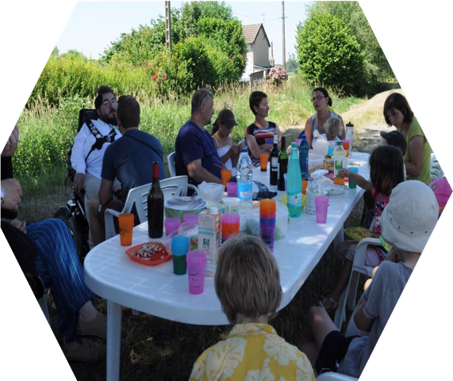
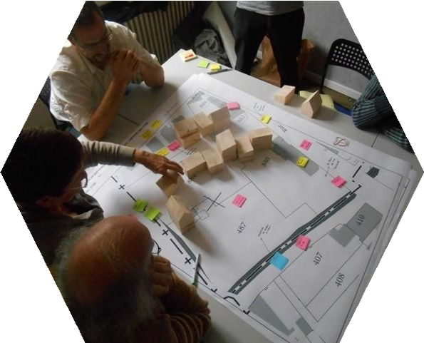
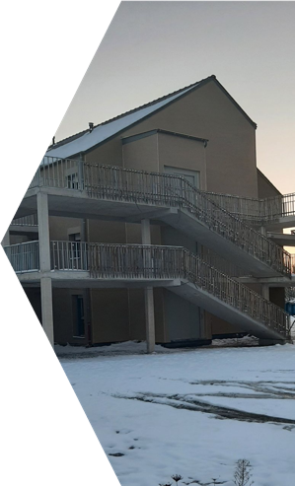
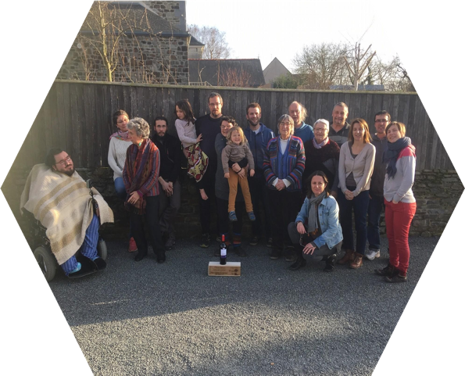
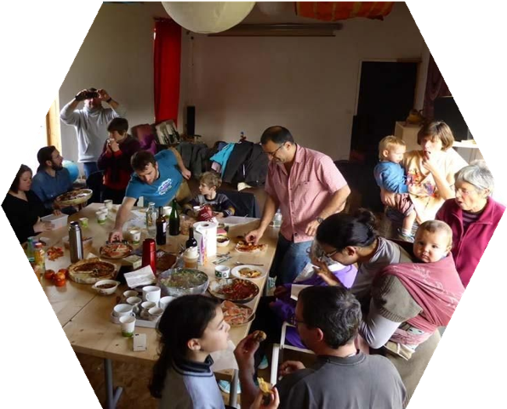
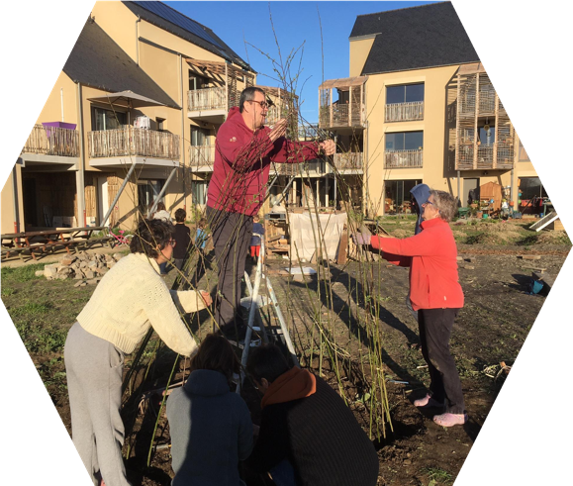
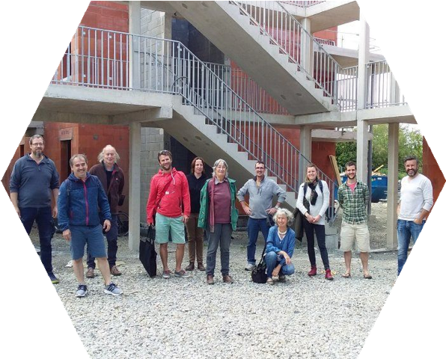
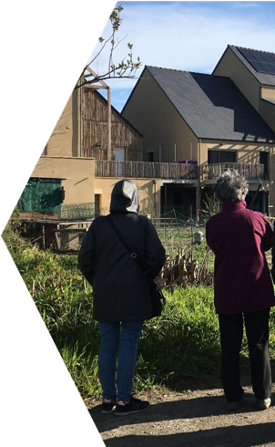
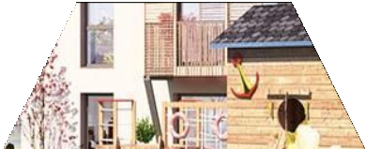
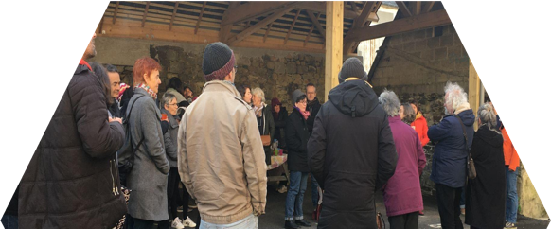

Slide 13
Et l'écologie alors ?

Slide 14
des matériaux bio sourcés et / ou recyclés
une architecture compacte un habitat urbain
un partage des espaces: buanderie,
des logements bien isolés
la récupération
d'eau de pluie
et un assainissement écologique
chambres d'amis
Et l'écologie alors ?

Slide 15
FOCUS SUR L'ASSAINISSEMENT !

Slide 16
Participer à une innovation
Diminuer la facture d’eau
Facilité d’usage pour tout.e.s
Pas de contraintes de vidage
Pas de coût supplémentaire
Polluer moins !
FOCUS SUR L'ASSAINISSEMENT !

Slide 17
RÉGION BRETAGNE
AGENCE DE L’EAU LOIRE BRETAGNE
LABORATOIRE EAU ENVIRONNEMENT SYSTÈME URBAIN
SCOP ECOSEC
ECOLE DES PONTS PARIS
TECH
COMPOST TOUT
Les partenaires de l’assainissement

Slide 18
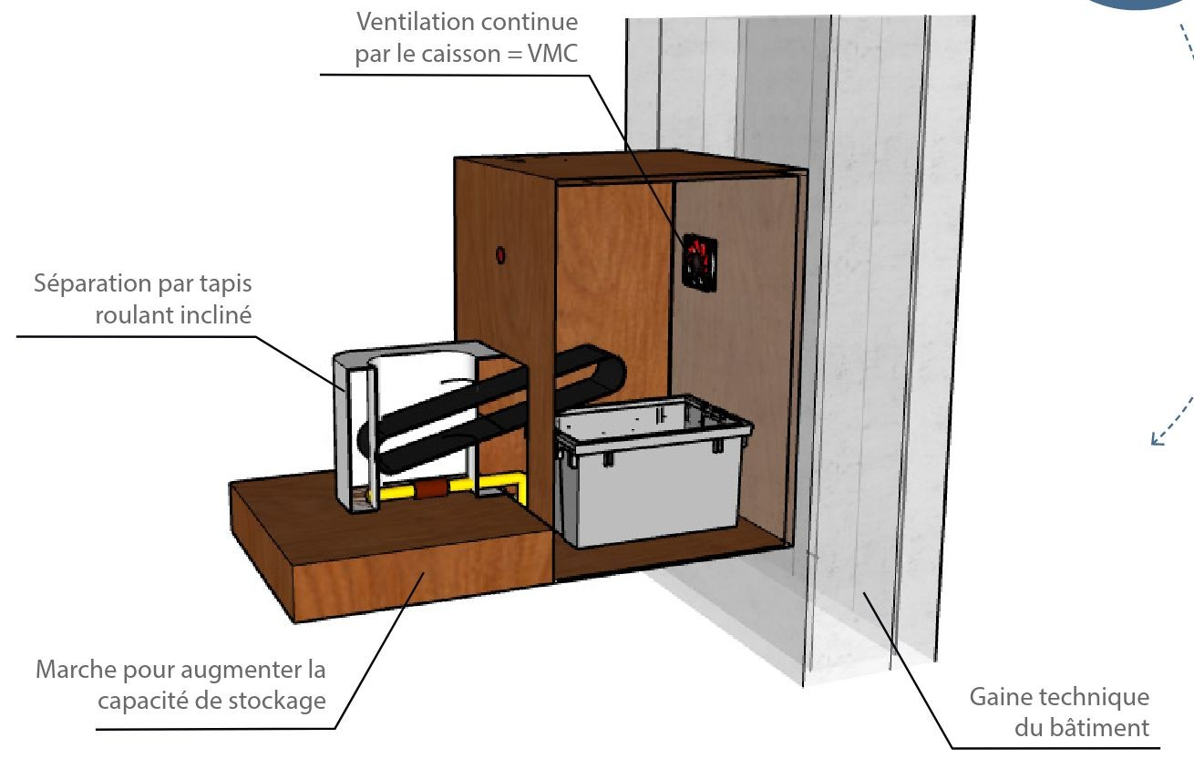
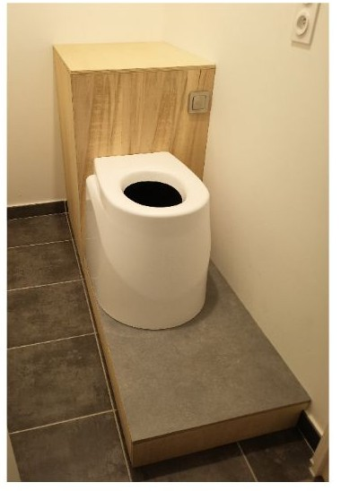
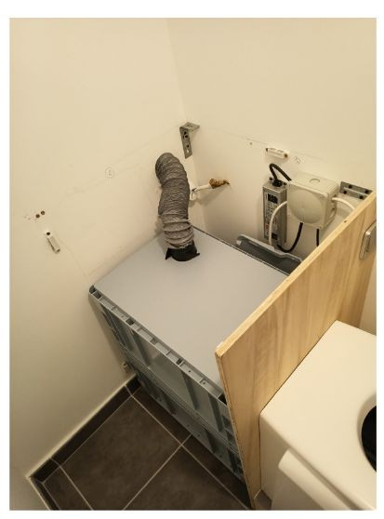
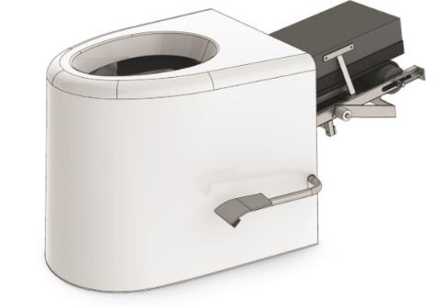

Slide 19
Du lien social pour le territoire : avec le voisinage, à l’échelle du quartier et de la ville
De l’innovation pour le territoire : panneaux solaires, toilettes sèches, isolation à base de jeans recyclés
Mixité
De l’attachement des habitants à leur territoire
intergénérationnelle et mixité socio- économique
De l’habitat en centre bourg
+
réhabilitation d’une friche urbaine
De sobriété foncière: réduction des surfaces privées par la mutualisation des espaces
Et qu'est-ce que cela apporte au territoire…

Slide 20
Merci pour votre attention…
C’EST A VOUS DE JOUER !

